Slide 1
大規模地下空間 における内水氾濫による 浸水対策の検討 ー大阪梅田地区を対象としてー
環境マネジメント研究室 都１２－７２
武田侑也

Slide 2
目次
１. 研究の背景
２. 研究の位置づけ、目的
３. 研究プロセス
４. 対象地域と対象降雨
５. 検討内容およびケース
６. 内水氾濫シュミレーション
７. 地下空間マネジメント
８. 参考文献

Slide 3
１. 研究の背景
自然問題
都市問題
・ 異常気象
による集中豪雨
・都市化
・人口密集
・インフラ施設の
老朽化
回
・想定外力を超えた内水氾濫の発生
・複合的に被害が拡大

Slide 4
１．研究の背景
地下空間浸水対策
浸水防止避難対策
地下空間の脆弱
H11年 福岡集中豪雨
・降雨強度78.5mm
→地下街浸水
・電気整備室浸水に より事業継続困難
水防法の改正
官民連携
最大規模の外力
現状の浸水対応策の検討
今後の浸水対応策の検討

Slide 5
２. 研究の位置づけ・目的
既往研究
本研究
単一外力の設定
複数外力の設定
→対応行動の違い
を検討
シュミレーション
止水板の妥当性
・止水板設置
途中で浸水
・正確な情報も
伝わらない
全設置
未設置

Slide 6
２. 研究の位置づけ・目的
本研究
地下空間マネジメント
止水板設置順序
止水板設置
開始タイミング
人間の行動リスク
リードタイムと流入量の変化を検討

Slide 7
３. 研究プロセス
外力の設定
問題設定 {
対象地域の設定
現在と今後の浸水対応策の検討
浸水シュミレーション（info works)
止水板設置順序の比較
止水板設置開始タイミングの決定方法
人員不足
止水板設置順序・開始の重要性

Slide 8
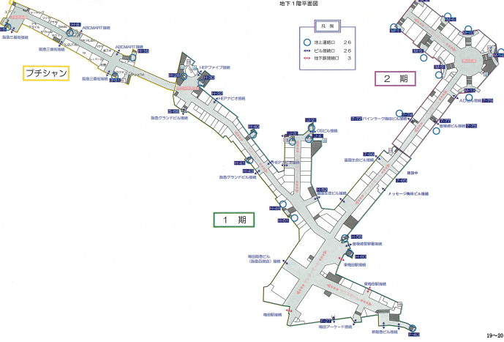

４. 対象地域 Whity 梅田 流入口
： 電気整備室
： 流入のない出入口
： 流入する出入口
： 防災センター

Slide 9
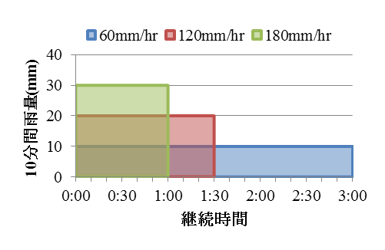
４. 対象降雨
対応行動の違いを検討するために、
降雨強度が異なる３外力を設定

Slide 10
５. 地下街が直面している問題
： 台風による降雨
頻度
mm/hr
発生時刻
発生時刻
グラフ1：豪雨発生時刻ー降雨強度の関係
グラフ2：発生時刻のヒストグラム

Slide 11
５－１. 止水板設置順序
番号 | 設置順序 | 概要
① | 既往シュミレーション結果に 基づき, 流入量が多い 流入出入り口から順に設置 | 既往研究「短時間集中豪雨に伴う内水氾濫による地下街浸水特性の検討」に基づく
② | 防災センター付近の止水板 から順に設置 | 警備員は１度 地下内防災センターに収集
③ | 地下内電気整備室に影響を 与える止水板から順に設置 | 施設閉鎖の最大要因である電気系統浸水を防ぐ

Slide 12
５ー１. 止水板設置順序①
番号 | 設置順序 | 概要
① | 既往シュミレーション結果に 基づき, 流入量が多い 流入出入り口から順に設置 | 既往研究「短時間集中豪雨に伴う内水氾濫による地下街浸水特性の検討」に基づく
② | 防災センター付近の止水板 から順に設置 | 警備員は１度 地下内防災センターに収集
③ | 地下内電気整備室に影響を 与える止水板から順に設置 | 施設閉鎖の最大要因である電気系統浸水を防ぐ

Slide 13
５－１. 止水板設置順序②
番号 | 設置順序 | 概要
① | 既往シュミレーション結果に 基づき, 流入量が多い 流入出入り口から順に設置 | 既往研究「短時間集中豪雨に伴う内水氾濫による地下街浸水特性の検討」に基づく
② | 防災センター付近の止水板 から順に設置 | 警備員は１度 地下内防災センターに収集
③ | 地下内電気整備室に影響を 与える止水板から順に設置 | 施設閉鎖の最大要因である電気系統浸水を防ぐ

Slide 14
５－１. 止水板設置順序②
： 流入のない出入口
： 流入する出入口
： 防災センター

Slide 15
５－１. 止水板設置順序③
番号 | 設置順序 | 概要
① | 既往シュミレーション結果に 基づき, 流入量が多い 流入出入り口から順に設置 | 既往研究「短時間集中豪雨に伴う内水氾濫による地下街浸水特性の検討」に基づく
② | 防災センター付近の止水板 から順に設置 | 警備員は１度 地下内防災センターに収集
③ | 地下内電気整備室に影響を 与える止水板から順に設置 | 施設閉鎖の最大要因である電気系統浸水を防ぐ

Slide 16
５－１. 止水板設置順序③
２期
プチシャン
１期
： 電気整備室

Slide 17
５－２. 止水板設置開始 タイミング決定方法
方法 | 概要
Ⅰ | 情報が適切に伝達されず, 地下への流入が始まったときを行動開始とする.
Ⅱ | 地上監視カメラより判断 （地上洪水が始まったとき）
Ⅲ | 水位計より判断 （管渠内水位が管頂8割の高さに達したとき）

Slide 18
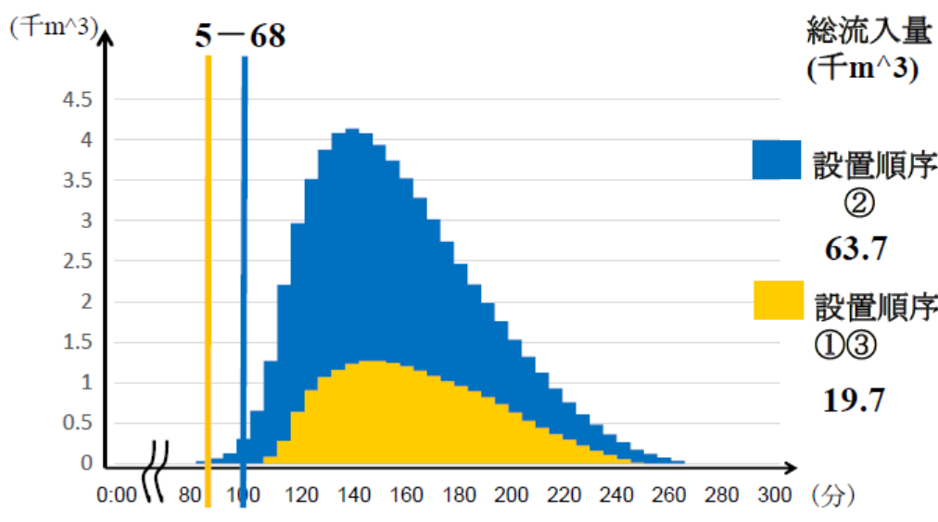
６. 止水板設置順序毎の流入量変化
番号 | 設置順序
① | 流入量が多い出入口から
② | 防災センター付近から

Slide 19
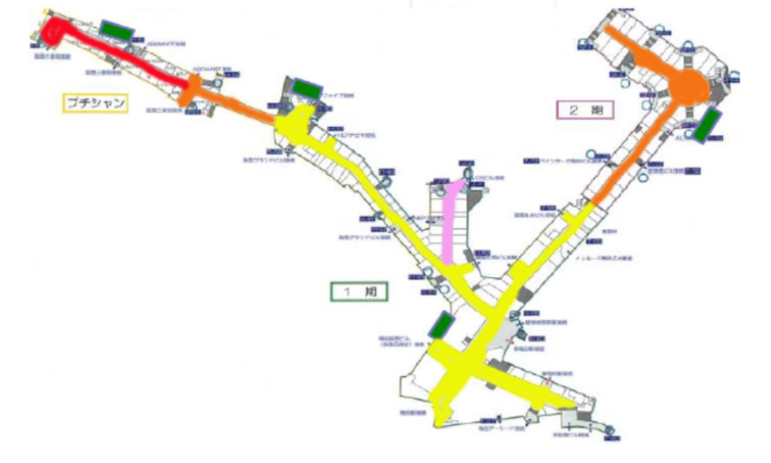
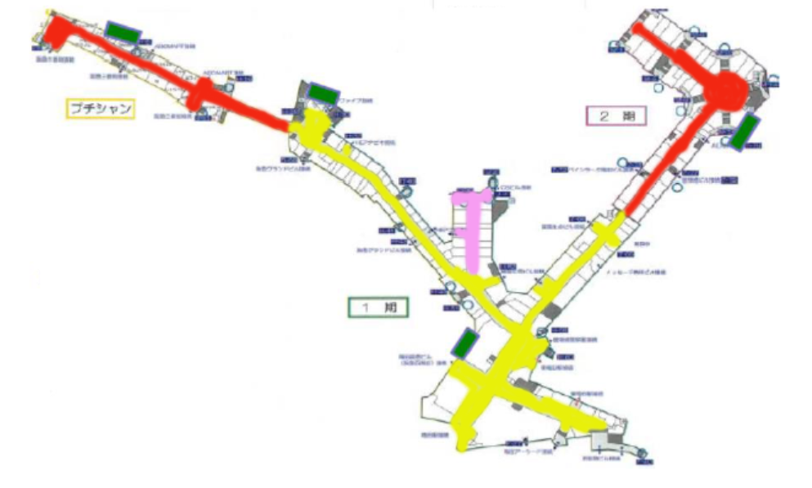
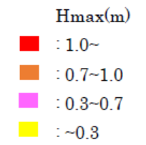

６. 地下空間浸水状態
番号 | 設置順序
① | 流入量が多い出入口から
② | 防災センター付近から
図１ 設置順序①における
最終浸水状態
図２ 設置順序②における
最終浸水状態

Slide 20
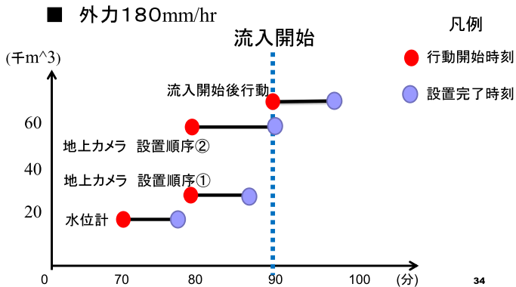
６. リードタイムと流入量の関係

Slide 21
７. 地下空間マネジメント
対象降雨
総降雨量が同じで、降雨強度が異なる
水防法改訂
解析結果
官民連携
・地上監視カメラ
（目視状況判断）
・水位計
（既往結果による数値判断）
・止水板設置順序
・設置開始決定方法
→ 電気整備室への
浸水防止

Slide 22
8. 参考文献
・国土交通省HP： 「水防法の改正」
http://www.mlit.go.jp/river/suibou/suibouhou.html
「過去の気象データ」
http://www.data.jma.go.jp/obd/stats/etrn/index.php?prec_no=&block_no=&year=2015&month=&day=
・H２４年度 森兼他 水工学論文集 Vol.69
「地下駅を考慮した大規模地下空間での浸水特性と浸水対応策の効果に関する検討」
・尾﨑他 水工学論文集，第58巻，2014.2
「短時間集中豪雨に伴う内水氾濫による地下街浸水特性の考察」水工学論文集，第58巻，2014.2
・大阪地下街株式会社
「梅田地下空間避難確保・浸水防止計画」, 2013

Slide 23
ご清聴ありがとうございました

Slide 24
参考資料

Slide 25
１. 対象下水排水区 梅田海老江処理地区
・全域 約１,２１５ha
・管渠延長 約360km
・管本数 32,396本
・地下街 出入口数
120か所
海面との標高差がない
⇒ 過去に氾濫被害あり

Slide 26
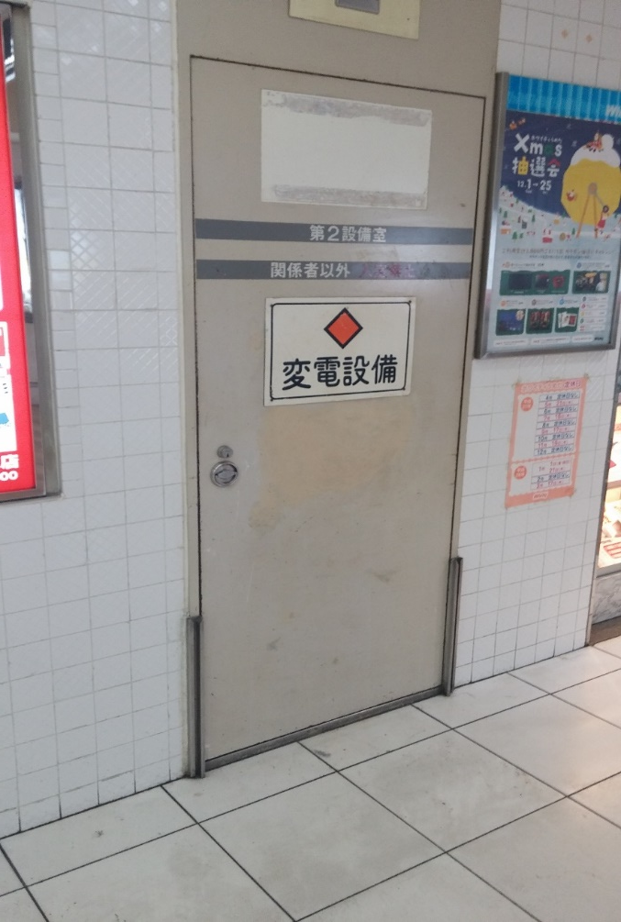
２. 現地調査 電気整備室
地下空間の脆弱
H11年 福岡集中豪雨
・降雨強度78.5mm
→地下街浸水
・電気整備室浸水に より事業継続困難
・扉下より浸水可能性あり
→ 止水板あり
写真３：地下内電気整備室

Slide 27
３. 解析モデル
・H２6年度 尾崎他 水工学論文集 Vol.58
「短時間集中豪雨に伴う内水氾濫による地下街浸水特性の考察」 を参照
① 地下街の通路部および地下駅出入り
口は考慮し, 店舗や接続ビルは対象外.
② 内水氾濫水は建築物内には流入せず
道路面のみを流れる.

Slide 28
４. 警備員の行動ルール
人員 : 2人１組で６組の人員配置と仮定
・歩行スピードは時速4kmとする
止水板 : 種類別に設置時間を決定

Slide 29
５. 入口別 流入割合
H2
M２
４
２
M13
H１6
M1
２
４
５
１０
H28
H１
２
1
M5
H32
１
J3
7－66
１３
J2
5ー68
６
２
２
J4
１
H58
1
1
H60
： 各出入口の
流入量割合(%)

Slide 30
6. 止水板設置時間

Slide 31
7. 設置不可能止水板
■ 外力
■ 設置順序・設置開始決定方法

Slide 32
8. 総流入量比較
■ 外力(千m^3)
 | 外力(60mm/hr) | 外力(120mm/hr) | 外力(180mm/hr)
設置順序① | 19.9 | 53.6 | 64.2
■ 設置順序・設置開始決定方法(千m^3)
 | 設置順序① | 設置順序② | 設置順序③
決定方法Ⅰ | 64.2 | 64.2 | 64.2
決定方法Ⅱ | 19.7 | 63.7 | 19.7
決定方法Ⅲ | 19.7 | 19.7 | 19.7

Slide 33
9. 既往研究結果 止水板無
 | 外力(60mm/hr) | 外力(120mm/hr) | 外力(180mm/hr)
総流入量 (千m^3) | 32.4 | 64.7 | 73.7

Slide 34
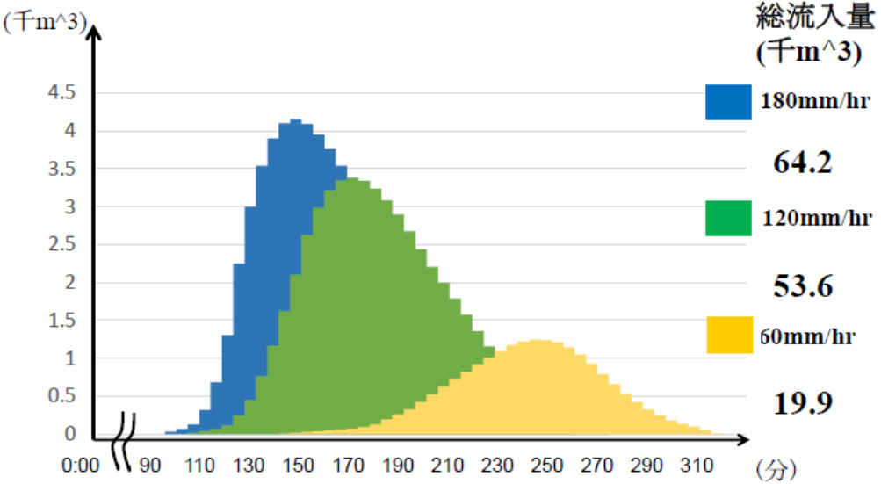
１０. 解析結果 外力毎の流入量変化

Slide 35
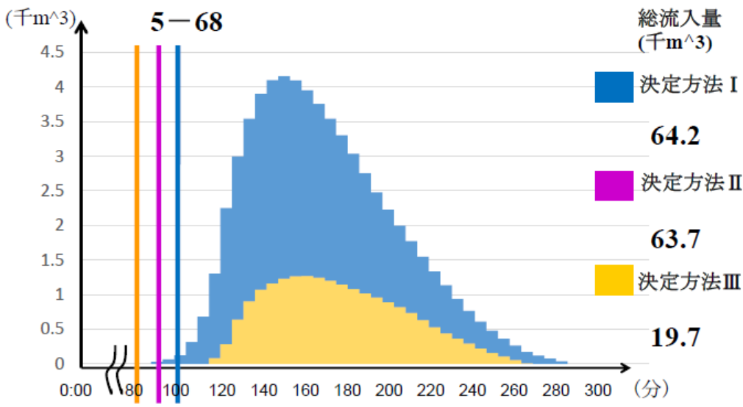
１０. 止水板決定方法毎の流入量変化
Ⅰ | 地下流入開始時
Ⅱ | 地上監視カメラ
Ⅲ | 水位計

Slide 36
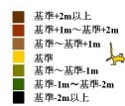
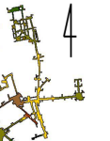
11. 地下内高低差図

Slide 37
12. 地下空間 浸水被害 例
被害特徴
①電気系統浸水
→わずかな浸水深でも事業継続
が困難
②人的被害は少ないが、
経済的被害は甚大
→店への浸水防止策は土嚢のみ
③地上洪水状態が地下内に
伝達されていない
→避難遅延・対策行動遅延

Slide 38
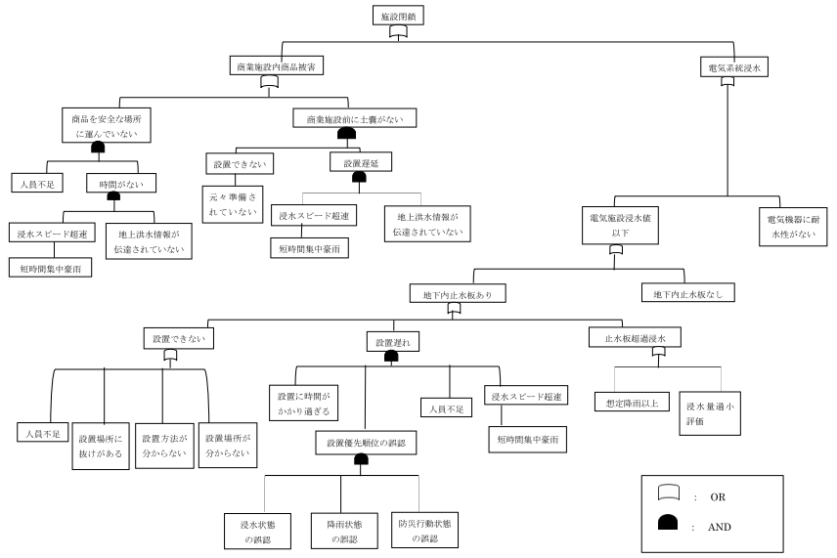

Slide 39
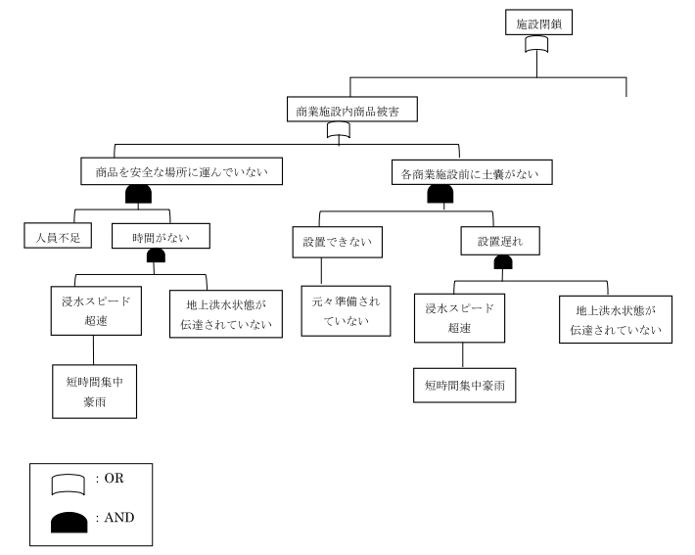

Slide 40
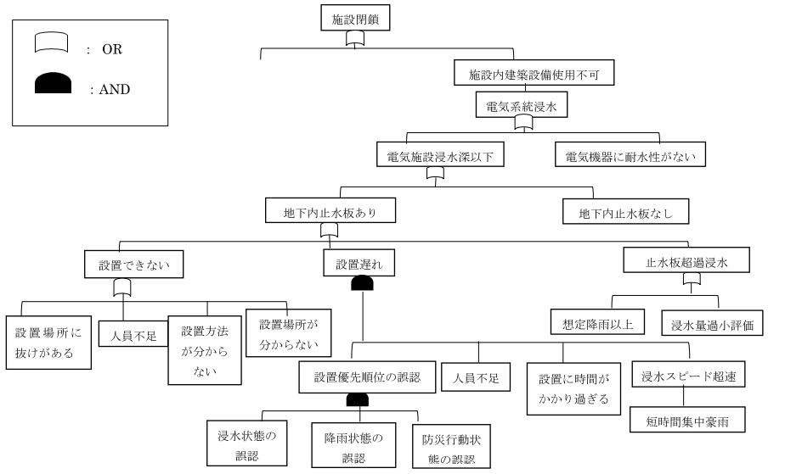

Slide 41
13. FT解析 まとめ
情報の重要性
→ 地上監視カメラ、浸水センサーの設置
→ 迅速な警備員の収集
ヒューマンエラーの削減
→ 機器（止水板）の自動化
→ 警備員の非常事態時訓練

Slide 42
今後の課題
警備員の詳細行動が実際の現実行動に
適しているか疑問
→内水氾濫と警備員行動両方を反映した
モデルの開発が必要
地下内止水板の設置検証も必要
地下リスクマネジメントの検討
→電気整備室前の浸水状態の影響度評価

